Slide 1

Naamgeving koolwaterstoffen
Stam = hoofdketen
  Achtervoegsel
    aan geen dubbele binding
    een dubbele binding
    yn drievoudige binding
Zijgroepen (vertakkingen)
    Algemeen alkylgroep
Halogeen als zijgroep
  naam halogeen voor stam
Meerdere dezelfde zijgroepen
  Aantal voor de naam van de zijgroep
    2 di
    3 tri
    4 tetra

Slide 2
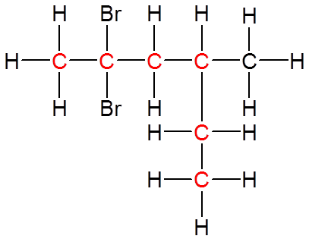
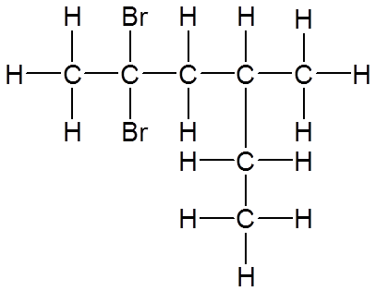
Naamgeving koolwaterstoffen
1
2
3
4
5
6
Zoek het langste rijtje C atomen. Dit is de stam
Kijk welke zijgroepen er zijn. De namen komen in alfabtische volgorde voor de stam en het aantal komt er met een telwoord voor.
Nummer de hoofdketen zodat de nummering van alle zijgroepen zo laag mogelijk is.
Plaats de nummering voor de zijgroepen. Denk er hierbij om dat bv voor een di 2 nummer moeten staan
6 C atomen dus stam hexaan
2 broom atomen en een methyl groep
  Dus
  dibroom methylhexaan
  Nummer hier dus van links naar rechts
  Naam 2,2- dibroom- 4- methylhexaan

Slide 3
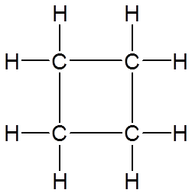
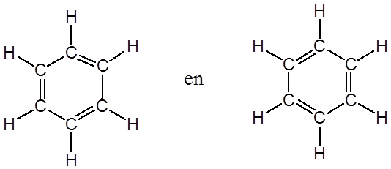
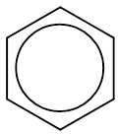
Koolwaterstoffen
Cycloverbindingen
    cyclo voor stam
      Cyclobutaan
Aromaten
    Stam benzeen
    Als zijgroep fenyl
molecuul met ringstructuur
Stof met benzeenring
schematisch

Slide 4
Naamgeving koolwaterstoffen
Alcoholen
moleculen met OH groepen
Naamgeving
Bv CH₃–CH₂–CH₂–OH
Stam
Positie
ol achter de stamnaam
propaan
achtervoegsel ol
propanol
propaan-1-ol

Slide 5
Naamgeving koolwaterstoffen
Aminen
moleculen met NH₂ groepen
Naamgeving
Bv CH₃–CH₂ –CH₂–CH₂–NH₂
Stam
dus butaan amine
Positie
amine achter de stamnaam
butaan
achtervoegsel amine
butaan -1-amine

Slide 6
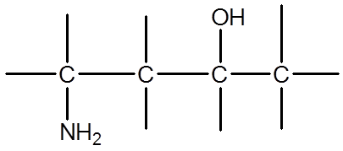
Naamgeving koolwaterstoffen
Zowel OH groep als NH₂
Alcohol heeft voorrang dus ol als achtervoegsel
NH₂ groep komt als voorvoegsel
voorvoegsel amino
Vb
Stam
butaan
achtervoegsel ol
butanol
Zijgroepen
NH₂
amino als voorvoegsel
Amino butanol
Positie
4- amino butaan-2-ol

Slide 7
Naamgeving koolwaterstoffen
Samenvattend
zijgroep
achtervoegsel
voorvoegsel
Alcoholen
OH
ol
Aminen
NH₂
amine
amino

